Slide 1


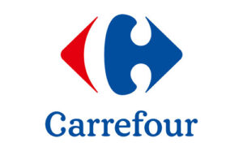


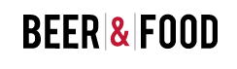




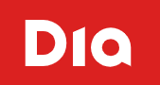

POOL CP
contamos con una amplio conocimiento en proyectos de desarrollo de la experiencia en tienda y digitalización.
Algunos ejemplos:
Know-how y experiencia

Slide 2
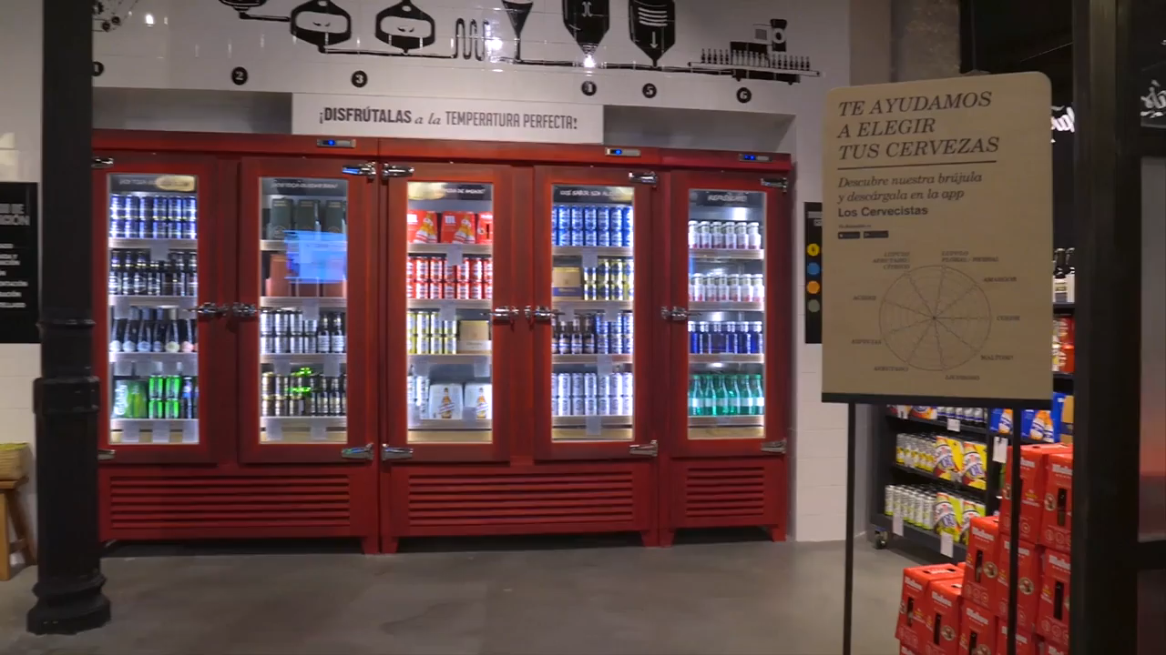
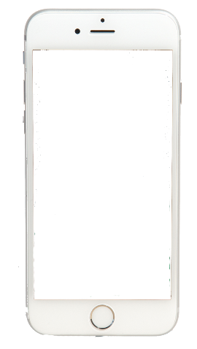
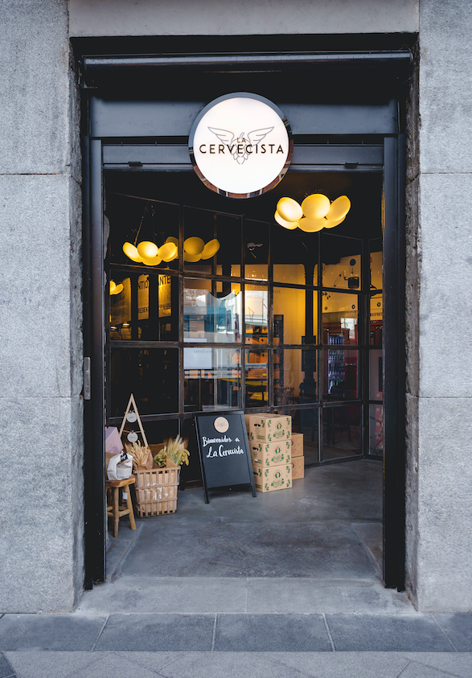
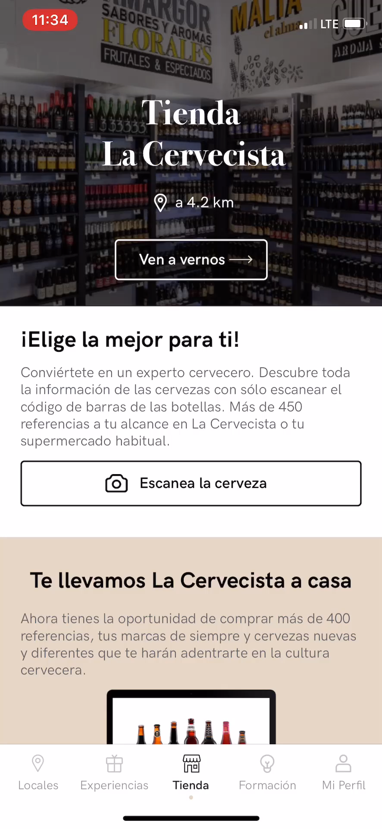
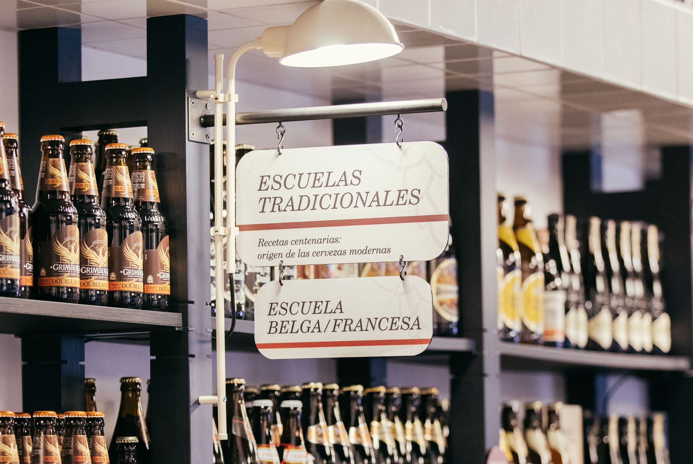
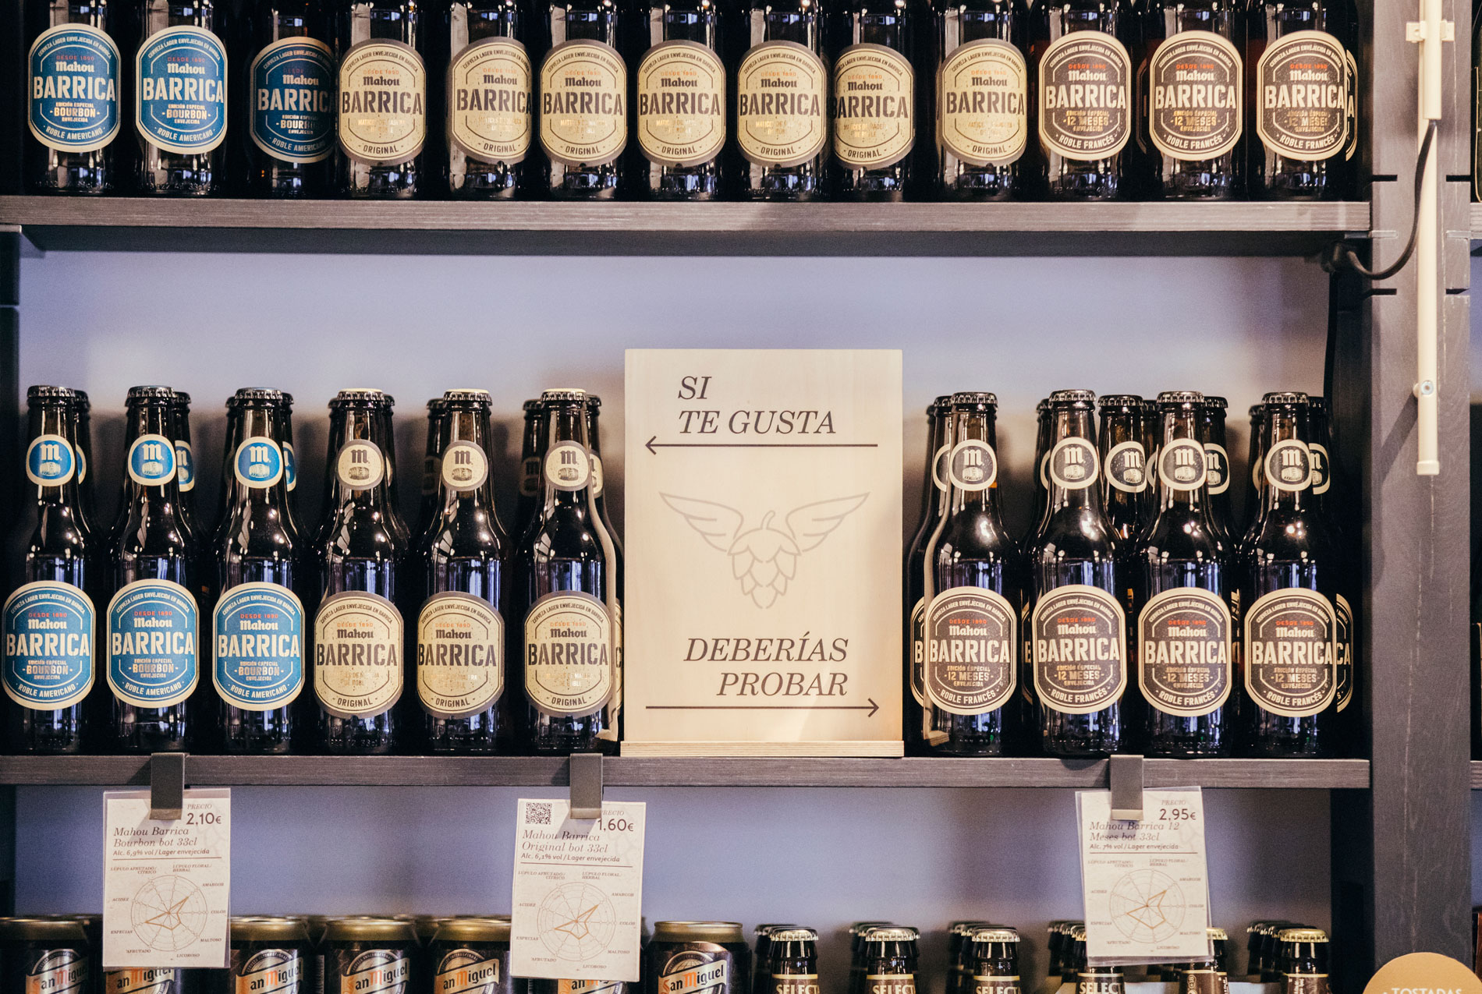

MAHOU
Con el objetivo de impulsar el desarrollo de la categoría, creamos la identidad visual y las piezas de comunicación para el punto de venta, aportando también una visión estratégica para trazar una experiencia de compra novedosa, diferencial y de alto valor añadido para el consumidor.
¡dale al PLAY!

Slide 3
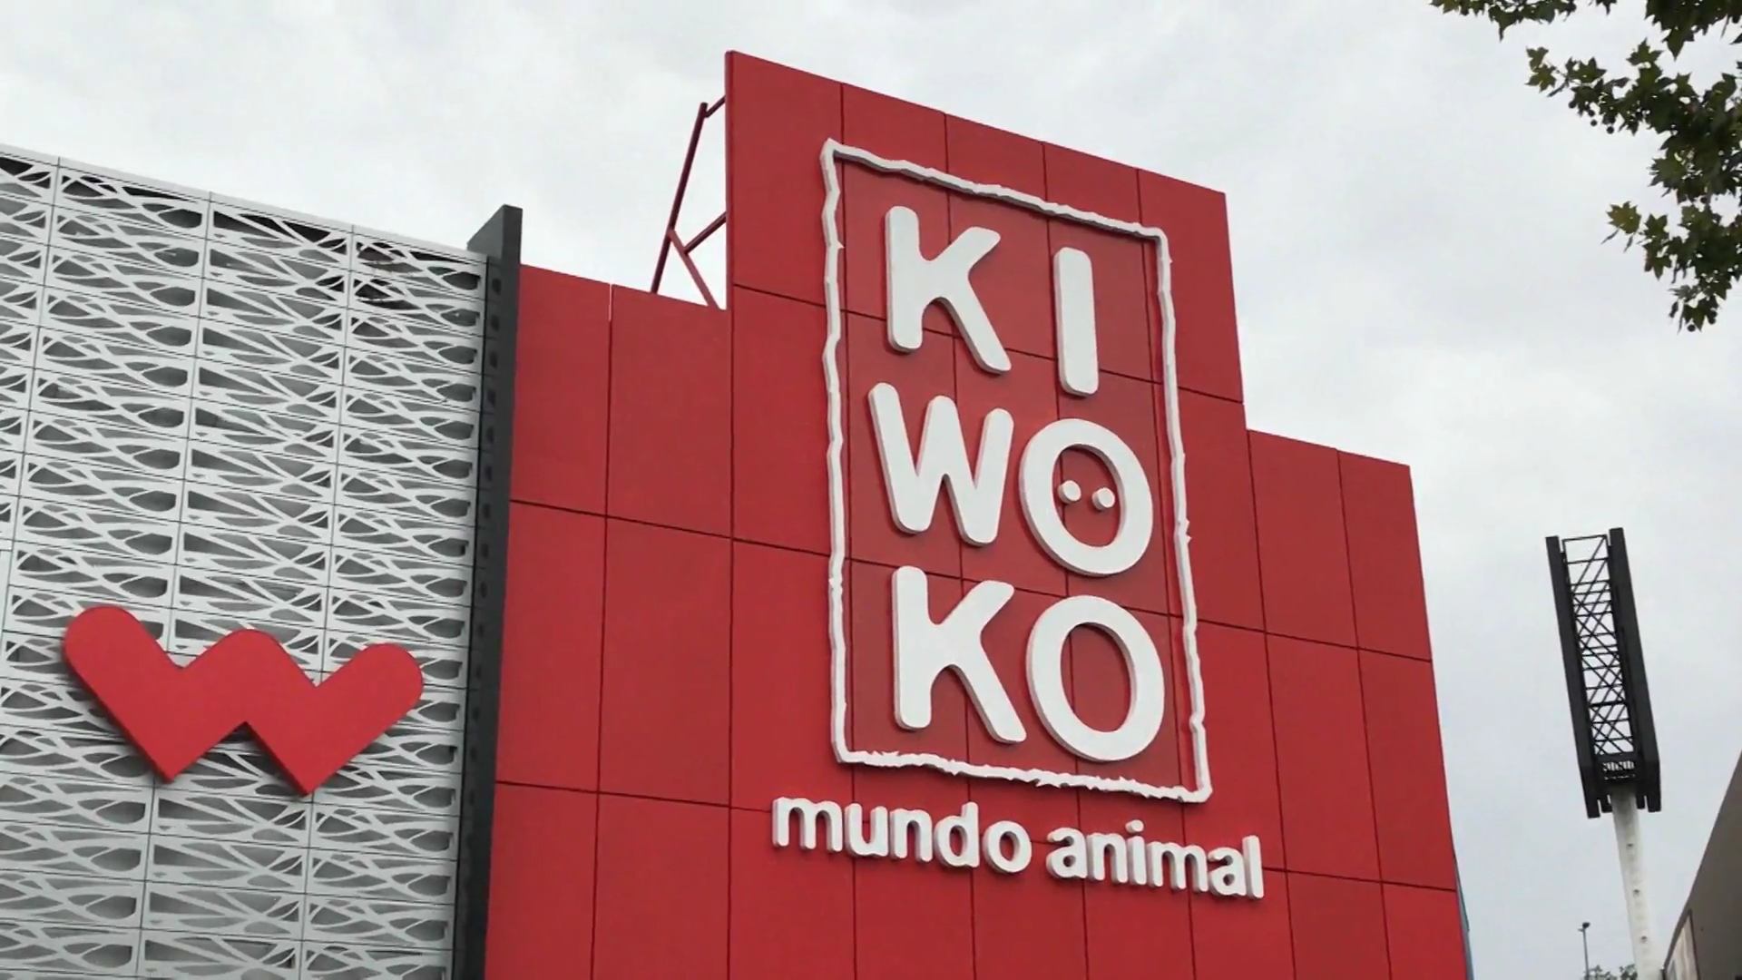
Kiwoko
Junto a ellos, construimos una nueva tienda más comercial, con el objetivo de modernizar y “calentar” sus puntos de venta.
¡dale al PLAY!

Slide 4
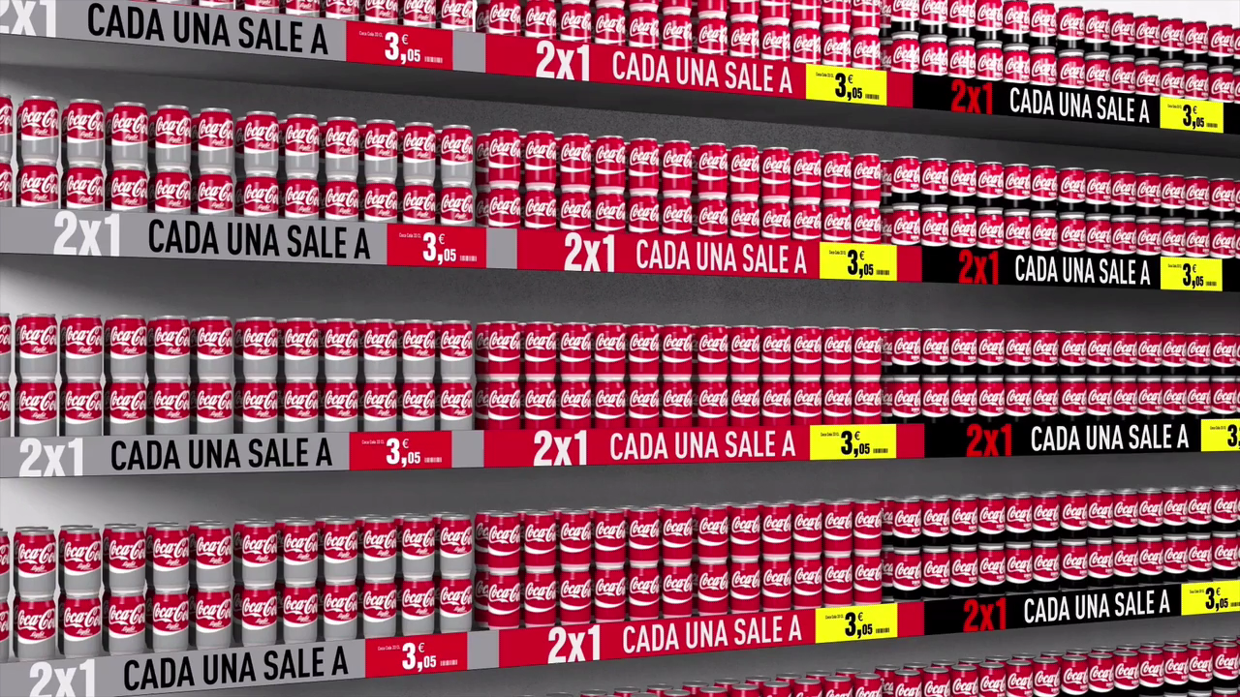
Coca-Cola
Decoramos espacios especiales y lineales de las principales enseñas a nivel nacional, apoyando la campaña con promociones especiales. Conseguimos notoriedad en las principales cadenas de retail y aumentamos la rotación de nuestras marcas.
¡dale al PLAY!

Slide 5
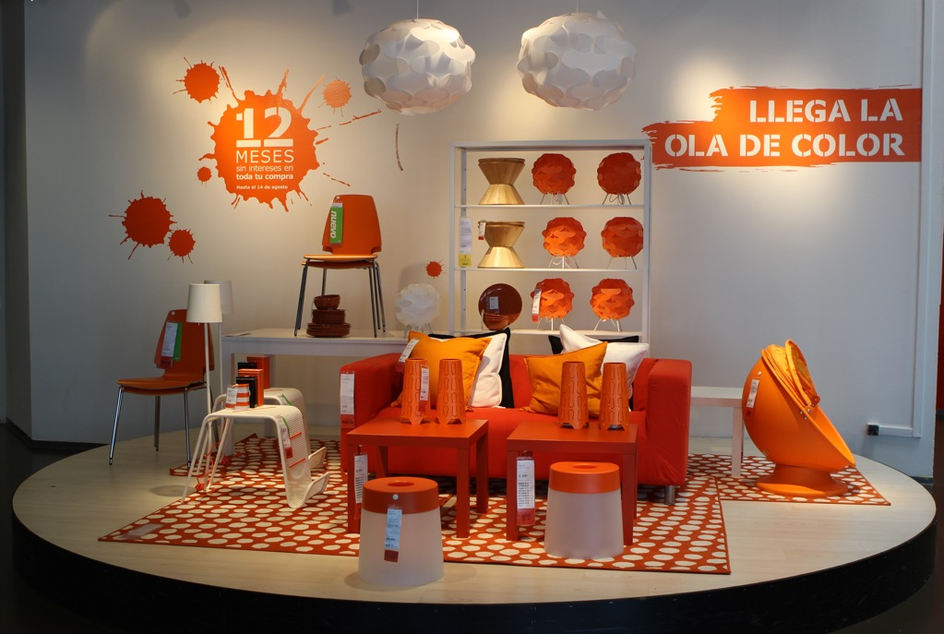
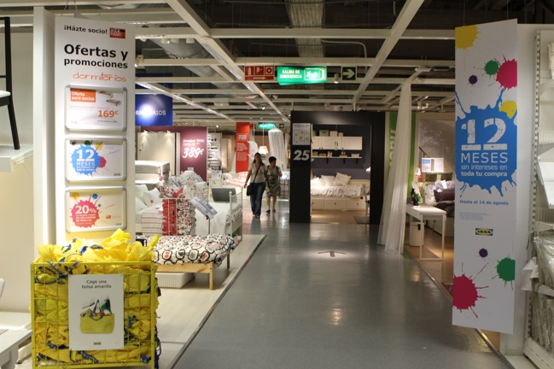
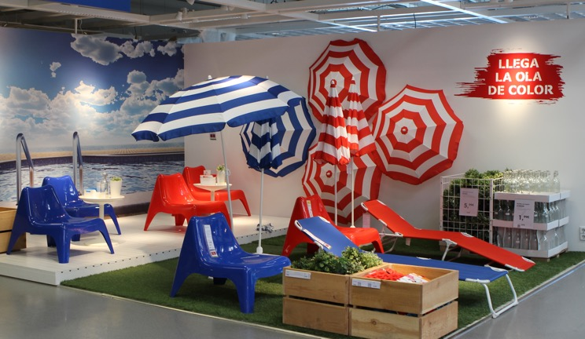

IKEA
Visibilidad: se trata de destacar dentro del Punto de Venta (el momento de la verdad) Productos, familias, estacionalidad…

Slide 6
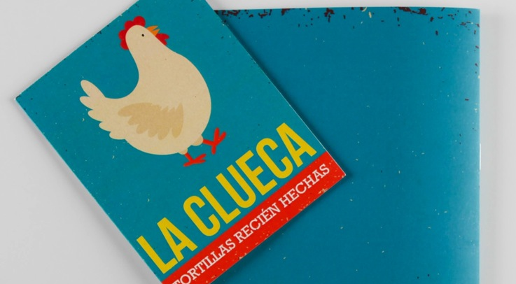
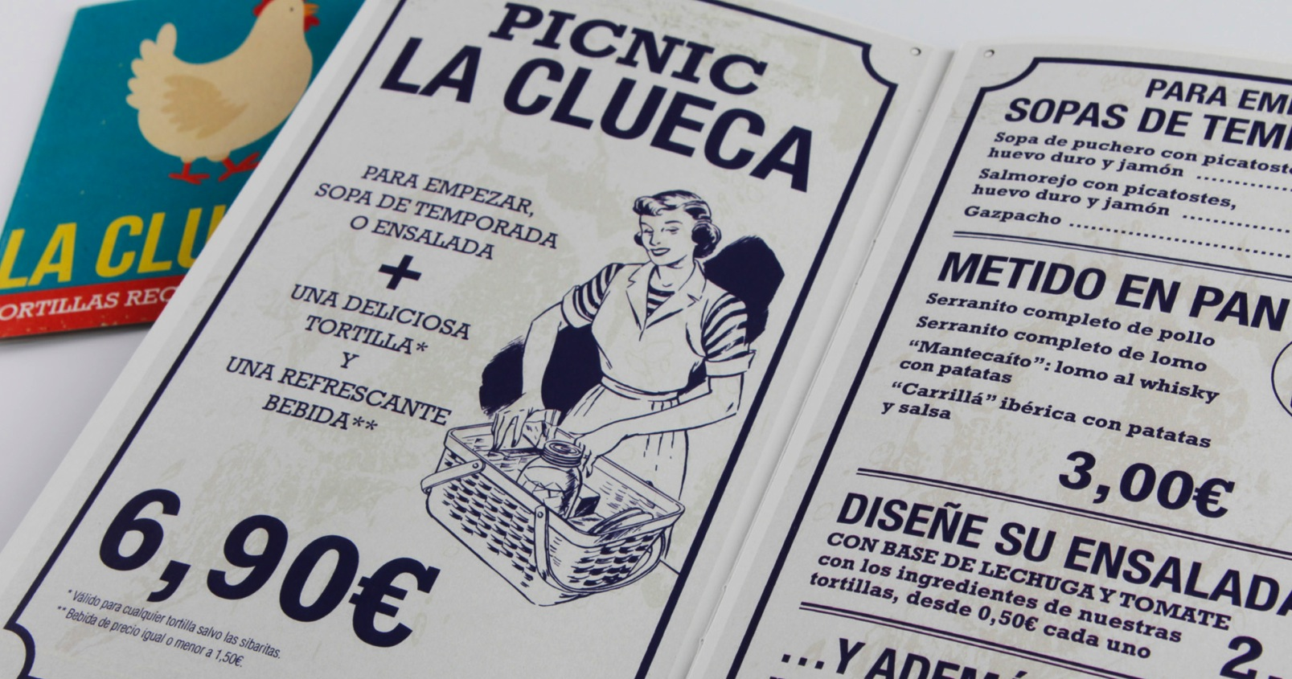
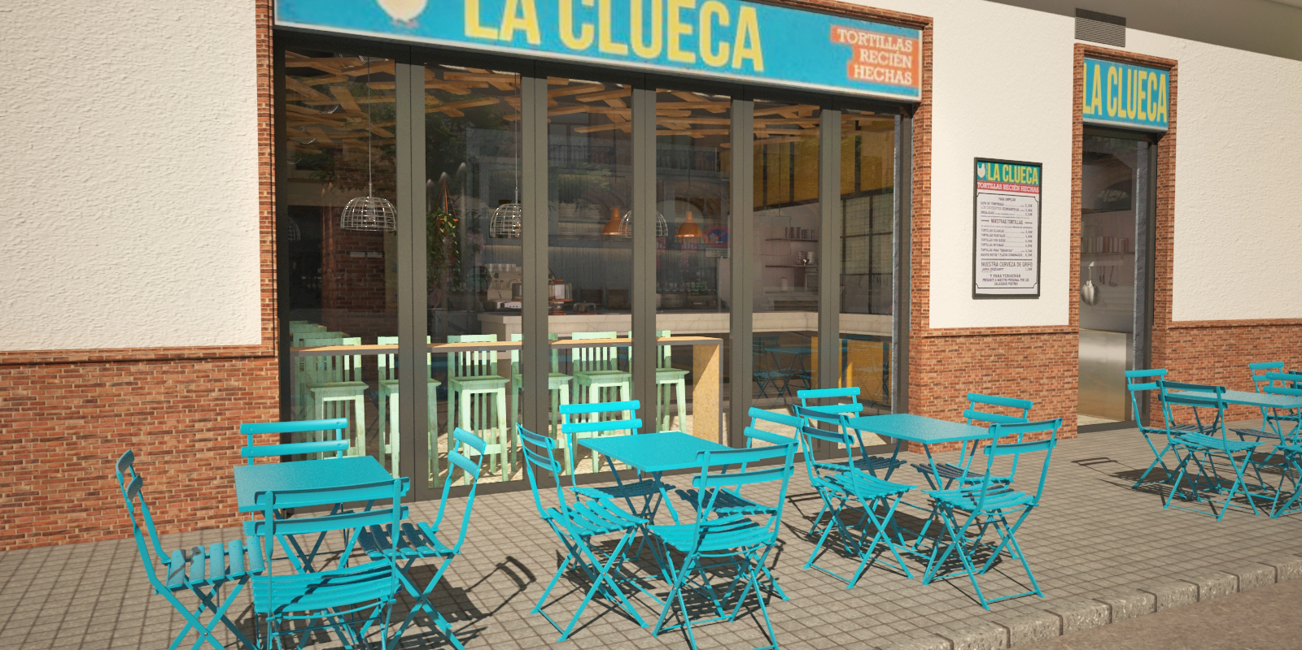
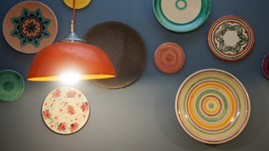

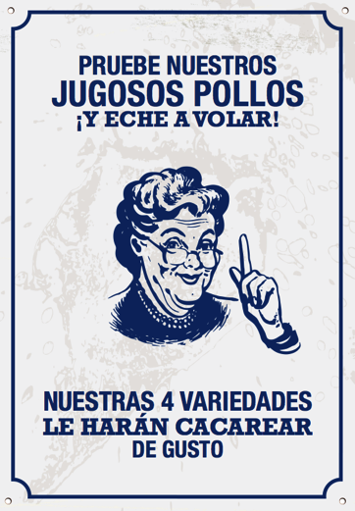
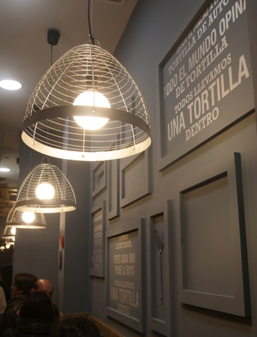
LA CLUECA
En La Clueca tuvimos la oportunidad de empezar desde cero, estableciendo los territorios de la marca. La relación del público con un producto mítico, la tortilla, iba a ser la clave.
Cartas, piezas de prescripción y campañas locales de comunicación construyen una imagen muy personal.
También llevamos a cabo la consultoría de decoración y ambientación.

Slide 7
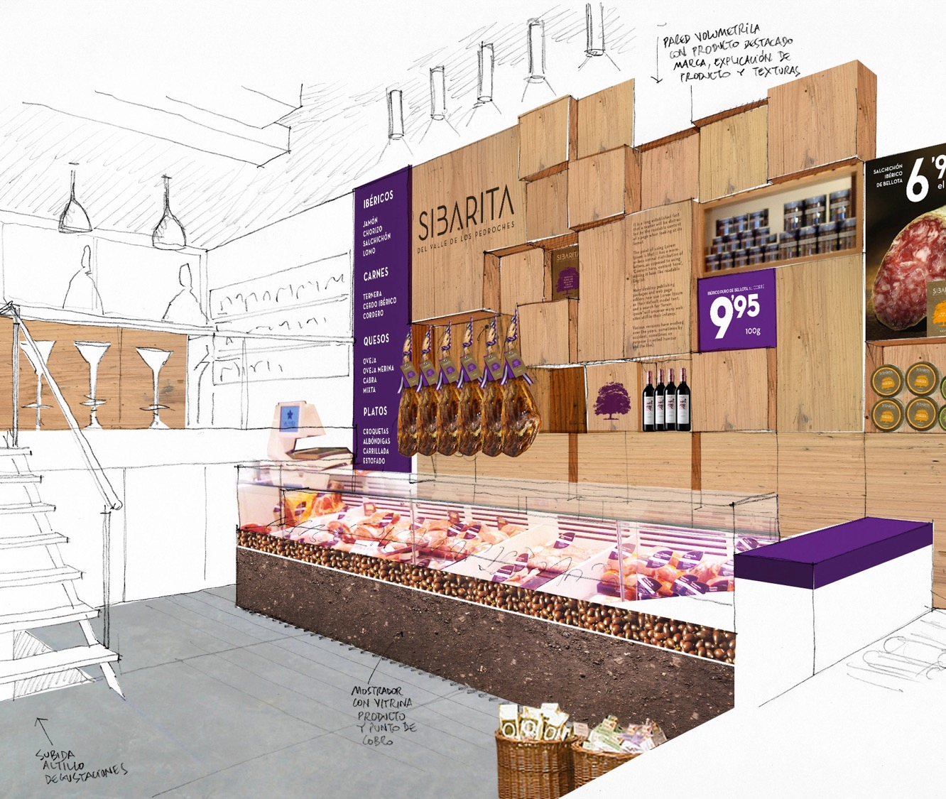
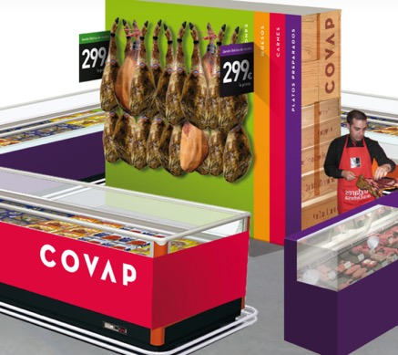
COVAP
Acciones Shopper Experience
Conceptualización de layouts, de diseño de ambientes y espacios en el PdV.
Diseño del Store, stands y corners para mejorar el flujo de clientes en el interior y exponer mejor el nuevo producto que lanzaban: SIBARITA.

